Slide 1
02. U-16プロコンについて

Slide 2
目次
U-16プログラミングコンテストの歴史
CHaserとは
これから行うこと

Slide 3
U-16 プログラミングコンテストの歴史

Slide 4
U-16 プログラミングコンテストの歴史
2011年
情報教育を小学生から導入していくことやプログラミングといった情報処理教育の低年齢化が進められている
U-22プログラミングコンテストなど様々なプログラミングコンテストが行われる中、中学生以下を対象にしたプログラミングコンテストは日本に存在していなかった
北海道旭川市で「CHaser」というプログラミング教育教材を使い、16歳以下(高校1年生まで)を対象とした「第1回 U-16旭川プログラミングコンテスト」を開催

Slide 5
U-16 プログラミングコンテストの歴史
2012年
翌年から釧路でもコンテストを行うべく、U-16釧路プログラミングコンテスト運営委員会を設立
「第1回 U-16釧路プログラミングコンテスト」を開催
2017年
コンテスト名を全国で統一化「第6回 U-16プログラミングコンテスト 釧路大会」を開催
釧路高専 プログラミング研究会と協力、プログラミング講習会を研究会のメンバーが担当

Slide 6
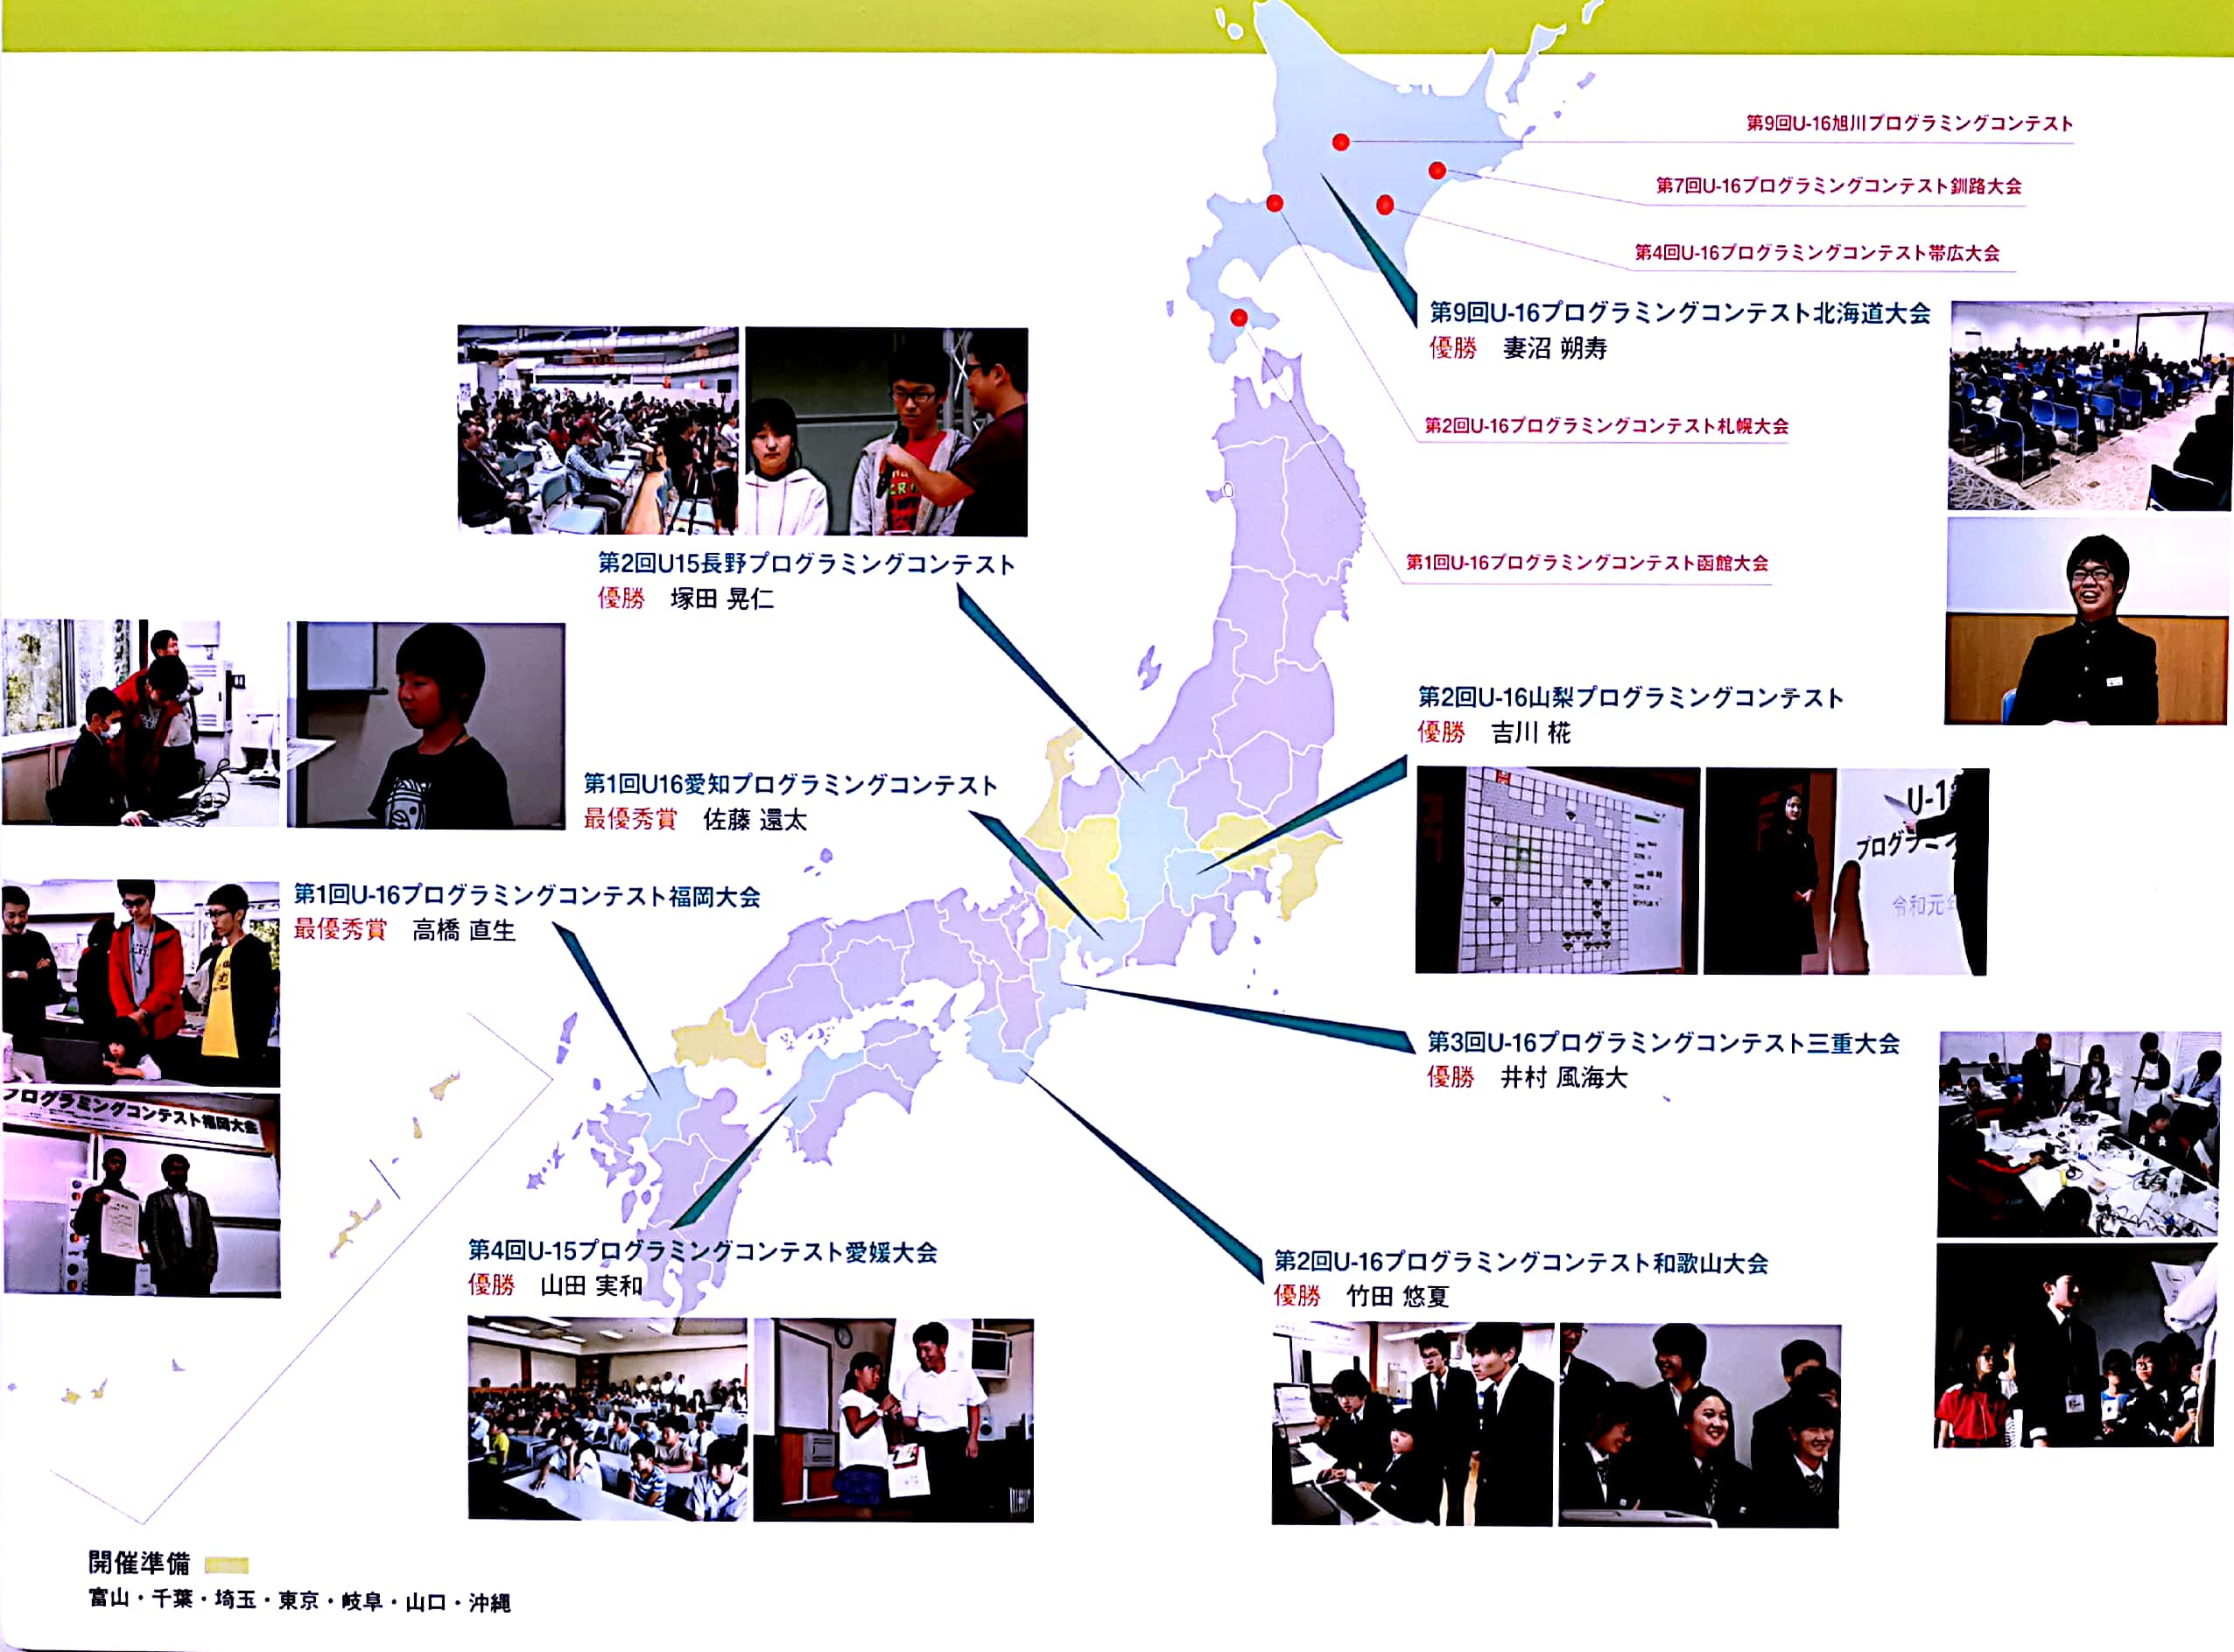
全国に波及中
BCN ITジュニア U-16賞 2020 調べ

Slide 7
CHaserとは

Slide 8
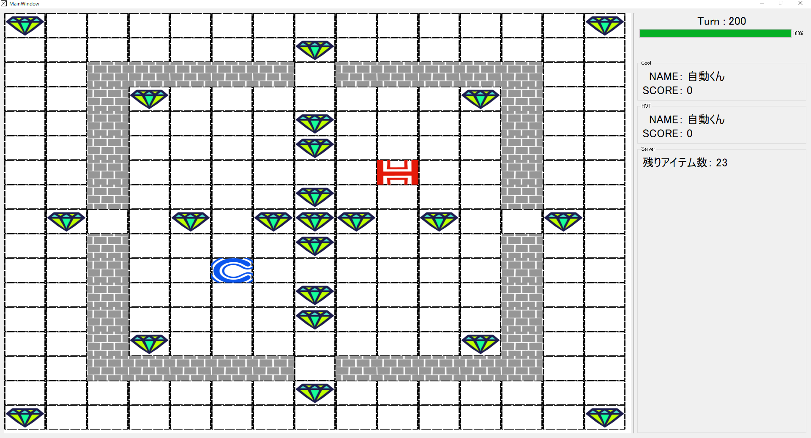

CHaserとは
碁盤目フィールドの上でプログラム同士を戦わせる
対戦型ゲームプラットフォームです。

Slide 9
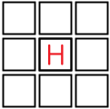
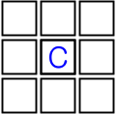





CHaserとは
CHaserには5つの大きな要素があります。
Hot(先攻)
Cool(後攻)
ダイア(ポイント)
壁(障害物)
ハート
残りターン数

Slide 10
CHaserとは
Hot(先攻)
Cool(後攻)
プレイヤー本体
プログラムで動く

Slide 11
CHaserとは
ダイア
相手より多く取ったら勝ち

Slide 12
CHaserとは
壁（障害物）
めり込むと敗北
壁を置いて攻撃することも可能

Slide 13
CHaserとは
残りターン数
自分と相手が動いて１ターン減る
ゼロになると対戦終了

Slide 14
これからやること

Slide 15
これからやること
01.講習会講師との連絡方法 (終了)
02.U-16プロコンの歴史(このスライド)
03.開発環境ダウンロード
04.SublimeText3の使い方
05.AsahikawaServerの使い方
06.CHaserのルール
07.CHaserコマンド紹介

Slide 16
これからやること
08.キーボードの紹介
09.Practice.rbの説明
10.歩いてみよう
11.向きを変えよう
12.行きたい方向へ歩こう
13.壁を避けよう
14.アイテムを取ろう

Slide 17
これからやること
15.敵が来たら倒そう
16.Lookを使おう
17.Lookしながら歩こう
18.自分のプログラムを進化させよう(追加コンテンツ)

Slide 18
ご視聴 ありがとうございました

Slide 19
タイトルとコンテンツのレイアウト (グラフ)

Slide 20
表を使用した 2 段組レイアウト
ここに最初の箇条書き項目
ここに 2 番目の箇条書き項目
ここに 3 番目の箇条書き項目
クラス | グループ 1 | グループ 2
クラス 1 | 82 | 95
クラス 2 | 76 | 88
クラス 3 | 84 | 90

Slide 21
SmartArt を使用した 2 段組レイアウト
ここに最初の箇条書き項目
ここに 2 番目の箇条書き項目
ここに 3 番目の箇条書き項目
タスク 1
タスク 2
タスク 3

Slide 22
スライドのタイトルを追加 - 2

Slide 23
スライドのタイトルを追加 - 1

Slide 24
スライドのタイトルを追加 - 3

Slide 26
スライドのタイトルを追加 - 4

Slide 27
スライドのタイトルを追加 - 5

